Slide 1
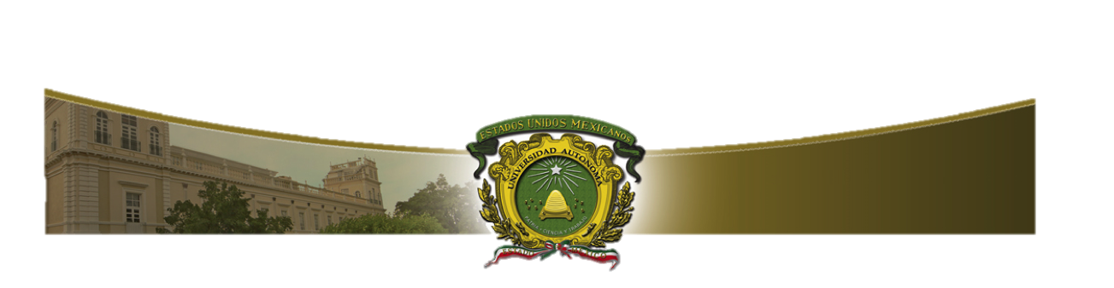
UNIVERSIDAD AUTONOMA DEL ESTADO DE MEXICO
CENTRO UNIVERSITARIO UAEM TEMASCALTEPEC
INGENIERO AGRONOMO ZOOTECNISTA
PROGRA POR COMPETENCIAS
GENÉTICA GENERAL
ELABORADO POR: DR. ERNESTO JOEL DORANTES CORONADO
UNIDAD DE COMPETENCIA: II

Slide 2
Unidad de aprendizaje: Genética General
UNIDAD DE COMPETENCIA II
PROPÓSITO DE LA UNIDAD DE APRENDIZAJE: Al finalizar el curso el estudiante será capaz de aplicar e interpretar de manera esquemática cómo se transmiten los genes para la expresión del genotipo y el fenotipo en las plantas y los animales, principios importantes para conservar, mejorar y combinar la herencia de los mismos, formando nuevas variedades o razas o mejorando las ya existentes. A partir de identificar los caracteres objetivos de la producción animal, su forma y composición química como factores de la herencia llamados genes. Y La segregación genética a través de las leyes de la herencia. Estos conocimientos se identificarán a través de lectura y de tareas de investigación con productores o aprovechando la posta zootécnica del Centro Universitario UAEM Temascaltepec.

Slide 3
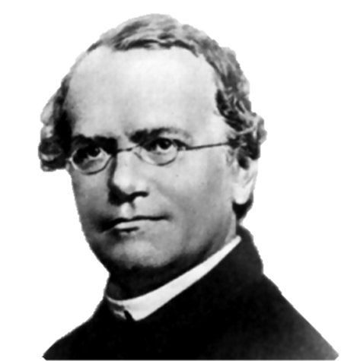
Otros factores que afectan las leyes de Mendel
Introducción a genética cuantitativa

Slide 4
Planteamiento del problema de las leyes de Mendel
Mendel consideró que un solo gen era responsable de un carácter simple
La producción de algunas características, están involucrados muchos genes

Slide 5
CANCIÓN DEL SORULLO
Esta es la cumbia de la boda!
¡señorita capullo
acepta usted
como esposo
al señor sorullo!
ella
¡hay si acepto!
¡señor sorullo
acepta usted
por esposa
ala señorita capullo!
el
¡si acepto!
Había una vez en
mi pueblo un matrimonio
rubio como la mantequilla
yo puedo dar mi fe
y mi testimonio
que lo que digo no es
ninguna mentirilla
Del matrimonio
nacieron nueve hijos
ocho salieron
rubiecitos
yo lo vi ami nadie
me lo dijo
que el noveno resulto
ser bien negrito
El marido soporto por
muchos años pero
a la larga el silencio
le hizo daño
decidió confesar a su mujer
a si lo hizo y ahora
ustedes van a ver.
Oye capullo
a todos los quiero igual
todos son angelitos
y los llevo aquí en el alma
pero hablemos del negrito
sin perder la calma
EL
¡ dime capullo es
hijo mio el negrito!
Y ella le contesto
y ella le contesto
oye sorullo
el negrito es el único tuyo
oye sorullo
el negrito es el único tuyo.

Slide 6
EXPLICACIÓN GENÉTICA DEL SORULLO
En las leyes de la herencia se tienen:
Genes dominantes: Aquellos genes que se expresan en el fenotipo (A)
Genes recesivos: Aquellos genes que no son expresados en el genotipo (a)
Es posible que aunque el color de la piel sea blanco (fenotipo), existían genes en el individuo negro, u otro color que estén en el genotipo

Slide 7

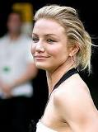
Más aún…
Lo que se hereda son los genes y no las características
=
X
8 niños
1 niño
Los genes se comportan como unidades separadas, mientras que los caracteres pueden resultar de interacciones complejas que involucran a varios genes

Slide 8
1. DIFERENTES TIPOS DE DOMINANCIA
Sobredominancia
Dominancia completa
Dominancia incompleta o no dominancia

Slide 9
EJEMPLO PRODUCCIÓN DE LECHE Kg/lactancia*
SOBREDOMINANCIA
 |  | PRODUCCIÓN kg/lactancia
MADRE |  | 5600
PADRE |  | 5500
HIJA |  | 6000
*305 dias

Slide 10
EJEMPLO PRODUCCIÓN DE LECHE Kg/lactancia*
DOMINANCIA COMPLETA (Grupo 2)
3)
 |  | PRODUCCIÓN kg/lactancia
MADRE |  | 1850
PADRE |  | 5500
HIJA |  | 3500

Slide 11
EJEMPLO PRODUCCIÓN DE LECHE Kg/lactancia*
DOMINANCIA INCOMPLETA (Grupo
 |  | PRODUCCIÓN kg/lactancia
MADRE |  | 1850
PADRE |  | 5500
HIJA |  | 1900

Slide 12
¿Los valores aditivos pueden ser heredados directamente de los progenitores a la progenie?
¿Los valores de dominancia pueden ser heredados directamente de los progenitores a la progenie?
SE HEREDA LA DOMINANCIA ?
Note que en selección buscamos sustituir los genes
menos favorables por los más deseables (los ases)
a través de las generaciones siguientes,
y en cruzamiento buscamos las combinaciones
de genes (“pokares”, “fulles”, etc.)

Slide 13
LIMITANTES DE DOMINANCIA
Note que los efectos aditivos se transmiten directamente de los progenitores a su progenie, pero la dominancia no, porque los progenitores sólo segregan un miembro del par de alelos a su progenie.
Principio básico.- Los progenitores transmiten
genes y no genotipos a su progenie

Slide 14
Dominancia incompleta y codominancia

Slide 15
Dominancia incompleta

Slide 16
Linkage o genes ligados
Algunos genes ubicados en el mismo cromosoma parecen transmitirse en grupo

Slide 17
CROOSSING-OVER o ENTRECRUZAMIENTO
Durante la meiosis cada cromosoma se duplica formando dos
cromátides hermanas idénticas, el par de cromosomas homólogos se
aparea (sinapsis) y se produce el entrecruzamiento entre cromátides no
hermanas

Slide 18
Genes ligados al Sexo vs genes limitados al sexo
Los cromosomas X e Y pueden portar genes que afecten a otros caracteres
Ejemplo
La herencia ligada al sexo en avicultura:
Se puede distinguir a los pollitos de las pollitas por el color de las plumas
Color “barrado” aparece en alas y dorso

Slide 19
Algunos ejemplos de alelos dominantes y recesivos
Especie animal | Alelo dominante | Alelo recesivo
Bovinos | Ausencia de cuernos Capa negra Cabeza blanca (Hereford) Negro y blanco (Frisona) Talla normal Paladar y cuartillas normales | Presencia de cuernos Capa roja Cabeza de otros colores Rojo y blanco Enana Paladar hendido y cuartillas dobladas
Ovinos | Vellón blanco Color puro Vellón medulado Pata longitud normal Acorne Cobertura normal | Vellón negro Manchado en negro Sin medula Ancón pata corta Con cuernos Desnuda
Cerdos | Piel blanca Orejas caídas Pezones normales | Piel negra Orejas erectas Pezones hacia adentro

Slide 20
GENES LETALES
Efectos en el fenotipo
Para un alelo letal D dominante
DD muere; Dd muere; dd vive
Para un alelo l letal recesivo
LL vive; Ll vive; ll muere
Los genes letales sueles ser recesivos
La acción de los genes letales origina la muerte o el daño físico del animal.
Los genes que provocan alteraciones o mutilaciones pueden llamarse semi-letales porque el animal no siempre muere.
Pueden ser de naturaleza dominante o recesiva

Slide 21
Genes letales
Hidrocefalia
La hidrocefalia se define como el proceso consistente en el acúmulo patológico de líquido cefalorraquídeo (LCR) en la cavidad craneal

Slide 22
Genes letales
El paladar hendido
es un defecto congénito de las estructuras que forman la bóveda palatina, y es característico por una hendidura o apertura en el paladar superior

Slide 23
Genes letales
La atresia anal
atresia rectal, atresia anorrectal o ano imperforado se caracteriza porque el recto no está conectado al ano

Slide 24
Mutaciones
ES UN CAMBIO DE UN GEN Y ESTE CAMBIO ES HEREDABLE.
ESTAS MUTACIONES ORIGINAN NUEVOS ALELOS EN LOCI PARTICULARES
LA FRECUENCIA EN UNA MUTACIÓN ES 1 EN 1000 000
OVEJAS “PATA CORTA” ANCONAS

Slide 25
HISTORIA OVEJAS ANCONA
En 1970, en la granja de un pastor nació un cordero pati-corto
Seth Wrigt encontró muy útil esta característica porque el cordero no podía saltar las cercas.
Así que utilizó e este cordero como semental para las futuras camadas

Slide 26
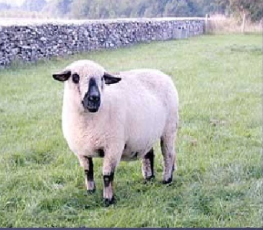
MUTACIÓN ESPONTÁNEA
Seth obtuvo un rebaño de este tipo, popularizandose
Que sucedió con las ovejas de Seth Wrigth
OCURRIO UNA MUTACIÓN
Mas específicamente
UNA MUTACIÓN ESPONTÁNEA

Slide 27
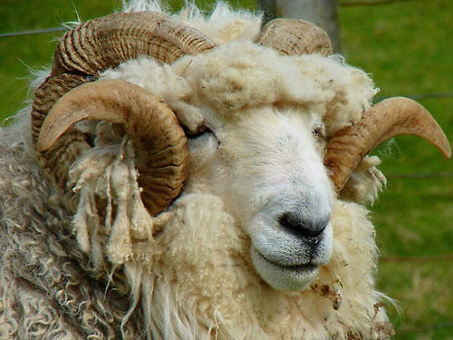


PLEIOTROPIA
CUANDO EL MISMO GEN TIENE DIFERENTES EFECTOS SOBRE DIFERENTES CARACTERES AL MISMO TIEMPO
Oveja Drysdale de Nueva Zelanda
Vellón acusadamente medulado ideal para alfombras
CUERNOS MUY FUERTES = PROBLEMA EN EL ESQUILEO

Slide 28

PLEIOTROPIA
El gen que permite manifestar el vellón ideal para alfombras es el mismo gen que actúa sobre el crecimiento y fortaleza de los cuernos.
Los cuernos son un peligro para trasquilar al ovino
Cuando se trata de disminuir el tamaño de los cuernos el vellón pierde calidad

Slide 29
EPISTASIA
Ejemplo: aves blancas
UN GEN “ENMASCARA” LA EXPRESIÓN DE OTRO (AMBOS EN EL MISMO CROMOSOMA).
EL GEN QUE ENMASCARA SE CONSIDERA EPISTÁTICO
Leghorn Blanca (White Leghorn = WLH)
[en realidad es un ave colorada IICC]
White Wyandotte (blanca iicc)
IICC
X
iicc
I = Inhibidor
C = Colorado
c = Blanco
IiCc = Todas Blancas

Slide 30
EPISTASIS
EPISTASIS.- Interacciones Interloci (entre genes no alélicos)
La epistasis se forma por combinaciones de genes no alélicos, es decir, la acción de ABc o ABC, por ejemplo, puede proporcionar algo adicional al comportamiento de ese animal.

Slide 31
EPISTASIS
Suponga los valores aditivos:
A = B = 10 kg
a = 5 kg
Suponga epistasis por AaBB = 7
Por lo tanto:
AaBB = 10+5+10+10+7 = 42
La combinación específica de esos cuatro genes (epistasis), provoca una producción adicional de 7 kg al comportamiento de ese animal.

Slide 32
BIBLIOGRAFÍA
• DALTON (1980). INTRODUCCIÓN A LA GENÉTICA ANIMAL PRÁCTICA . ZARAGOZA, ESPAÑA
• LEVINE (1982) . GENETICA . EDITORIAL CECSA . MEXICO
• TAMARIN R. (2008) PRINCIPIOS DE GENÉTICA. EDITORIAL REVERTÉ.
• PASSARGE E. (2007). GENÉTICA TEXTO Y ATLAS. EDITORIAL MÉDICA PANAMERICANA. MADRID ESPAÑA
• PIERCE B. (2010). GENÉTICA UN ENFOQUE CONCEPTUAL. EDITORIAL MÉDICA PANAMERICANA. MADRID ESPAÑA.

